Slide 1







MÔN: KHOA HỌC
BÀI 25: CHĂM SÓC SỨC KHỎE TUỔI DẬY THÌ (Tiết 1)
GIÁO VIÊN : PHẠM THỊ PHƯƠNG THANH
NĂM HỌC: 2025 – 2026.

Slide 2



Slide 3



Slide 4
Khoa học
Kể những việc em thường làm hằng ngày để chăm sóc và bảo vệ bản thân ?

Slide 5
Khoa học
BÀI 25: CHĂM SÓC SỨC KHỎE TUỔI DẬY THÌ (Tiết 1)

Slide 6


Slide 7
Khoa học
BÀI 25: CHĂM SÓC SỨC KHỎE TUỔI DẬY THÌ (Tiết 1)
1. Chăm sóc, bảo vệ sức khoẻ thể chất và tinh thần tuổi dậy thì.

Slide 8
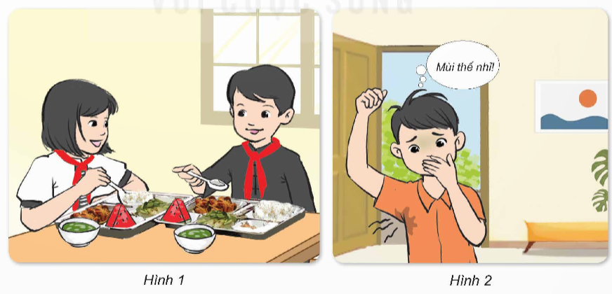
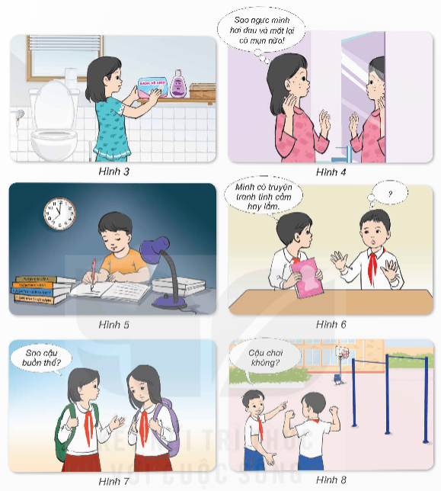
Quan sát hình 1 đến hình 8, nêu những việc các bạn cần làm để chăm sóc, bảo vệ sức khoẻ thể chất và tinh thần tuổi dậy thì.
Thảo luận
nhóm 4

Slide 9
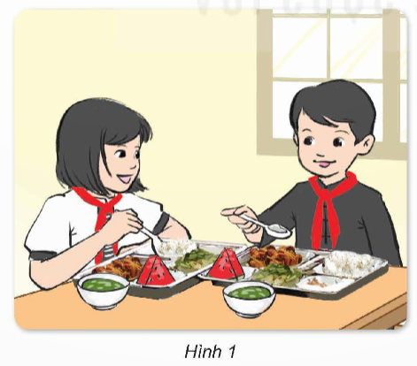
Khoa học
BÀI 25: CHĂM SÓC SỨC KHỎE TUỔI DẬY THÌ (Tiết 1)
1. Chăm sóc, bảo vệ sức khoẻ thể chất và tinh thần tuổi dậy thì.

Slide 10
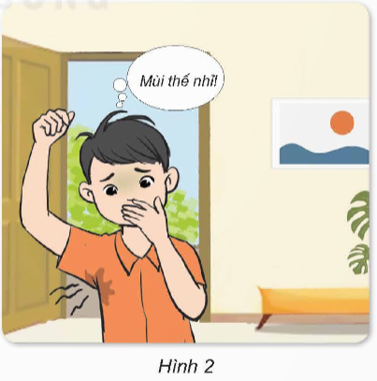
Khoa học
BÀI 25: CHĂM SÓC SỨC KHỎE TUỔI DẬY THÌ (Tiết 1)
1. Chăm sóc, bảo vệ sức khoẻ thể chất và tinh thần tuổi dậy thì.

Slide 11
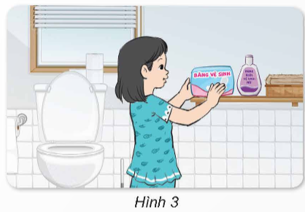
Khoa học:
BÀI 25: CHĂM SÓC SỨC KHỎE TUỔI DẬY THÌ (Tiết 1)
1. Chăm sóc, bảo vệ sức khoẻ thể chất và tinh thần tuổi dậy thì.

Slide 12
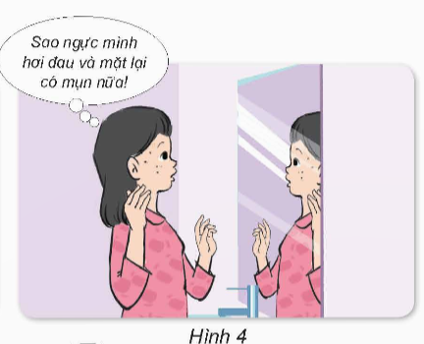
Khoa học:
BÀI 25: CHĂM SÓC SỨC KHỎE TUỔI DẬY THÌ (Tiết 1)
1. Chăm sóc, bảo vệ sức khoẻ thể chất và tinh thần tuổi dậy thì.

Slide 13
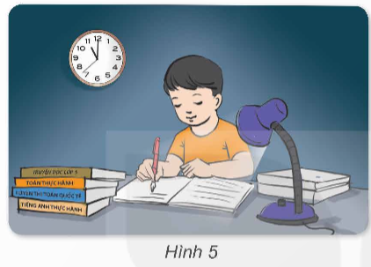
Khoa học
BÀI 25: CHĂM SÓC SỨC KHỎE TUỔI DẬY THÌ (Tiết 1)
1. Chăm sóc, bảo vệ sức khoẻ thể chất và tinh thần tuổi dậy thì.

Slide 14
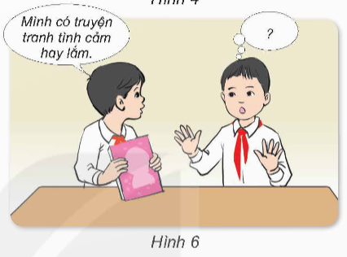
Khoa học:
BÀI 25: CHĂM SÓC SỨC KHỎE TUỔI DẬY THÌ (Tiết 1)
1. Chăm sóc, bảo vệ sức khoẻ thể chất và tinh thần tuổi dậy thì.

Slide 15
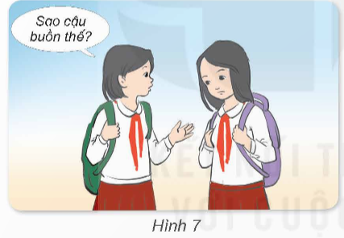
Khoa học:
BÀI 25: CHĂM SÓC SỨC KHỎE TUỔI DẬY THÌ (Tiết 1)
1. Chăm sóc, bảo vệ sức khoẻ thể chất và tinh thần tuổi dậy thì.

Slide 16
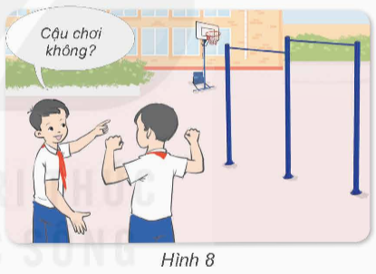
Khoa học
BÀI 25: CHĂM SÓC SỨC KHỎE TUỔI DẬY THÌ (Tiết 1)
1. Chăm sóc, bảo vệ sức khoẻ thể chất và tinh thần tuổi dậy thì.

Slide 17
Khoa học
BÀI 25: CHĂM SÓC SỨC KHỎE TUỔI DẬY THÌ (Tiết 1)
1. Chăm sóc, bảo vệ sức khoẻ thể chất và tinh thần tuổi dậy thì.
Nêu những việc làm khác để chăm sóc, bảo vệ sức khoẻ thể chất và tinh thần tuổi dậy thì ?
Một số việc làm khác để chăm sóc, bảo vệ sức khoẻ thể chất và tinh thần tuổi dậy thì: Tập thể dục, làm việc và nghỉ ngơi hợp lí, uống đủ nước, ngủ đúng giờ và đủ giấc, vệ sinh cơ quan sinh dục hằng ngày, khám sức khỏe và khám răng định kỳ, tham gia hoạt động vui chơi, giải trí lành mạnh…

Slide 18
Khoa học:
BÀI 25: CHĂM SÓC SỨC KHỎE TUỔI DẬY THÌ (Tiết 1)
1. Chăm sóc, bảo vệ sức khoẻ thể chất và tinh thần tuổi dậy thì.
Ở tuổi dậy thì, trẻ em có những thay đổi về cơ thể, cảm xúc,…Ngoài việc chăm sóc, vệ sinh cơ quan sinh dục sạch sẽ, chúng ta cần bảo vệ sức khỏe về thể chất và tinh thần như thực hiện ăn uống đủ chất, ngủ đủ giấc; vận động, nghỉ ngơi hợp lí,…

Slide 19


Slide 20
Khoa học
BÀI 25: CHĂM SÓC SỨC KHỎE TUỔI DẬY THÌ (Tiết 1)
1. Chăm sóc, bảo vệ sức khoẻ thể chất và tinh thần tuổi dậy thì.
Vì sao tuổi dậy thì cần tăng cường vận động kết hợp với chế độ ăn uống hợp lí và sử dụng thực phẩm giàu can-xi ?
Thảo luận nhóm 2

Slide 21
Khoa học
BÀI 25: CHĂM SÓC SỨC KHỎE TUỔI DẬY THÌ (Tiết 1)
1. Chăm sóc, bảo vệ sức khoẻ thể chất và tinh thần tuổi dậy thì.
Vì sao tuổi dậy thì cần tăng cường vận động kết hợp với chế độ ăn uống hợp lí và sử dụng thực phẩm giàu can-xi ?
Cơ thể tuổi dậy thì phát triển rất nhanh, đòi hỏi được cung cấp đủ chất dinh dưỡng và năng lượng. Ăn uống hợp lí sẽ đảm bảo sức khoẻ, phòng một số bệnh về dinh dưỡng. Sử dụng thực phẩm giàu can-xi và tăng cường vận động giúp hệ vận động (cơ, xương) được cung cấp đầy đủ khoáng chất, giúp phát triển tối đa chiều cao.
Nếu không thường xuyên vận động và ăn uống không hợp lí, cơ thể thiếu chất dinh dưỡng, sẽ yếu, mệt và thậm chí dễ bị ốm. Điều này gây ảnh hưởng và làm chậm quá trình phát triển của trẻ em trong giai đoạn dậy thì.

Slide 22
Khoa học
BÀI 25: CHĂM SÓC SỨC KHỎE TUỔI DẬY THÌ (Tiết 1)
1. Chăm sóc, bảo vệ sức khoẻ thể chất và tinh thần tuổi dậy thì.
Liệt kê những việc em nên làm và không nên làm để chăm sóc, bảo vệ sức khoẻ tuổi dậy thì.
Nên làm | Không nên làm
Thảo luận
nhóm tổ

Slide 23
Nên làm | Không nên làm
Chơi thể thao, làm việc và nghỉ ngơi hợp lí, ngủ đủ giấc. - Giữ tâm trạng vui vẻ, thoải mái. Chia sẻ với người lớn về sự thay đổi của cơ thể. Ăn đủ chất, đa dạng thức ăn khác nhau, uống đủ nước. Tắm rửa, vệ sinh cơ thể sạch sẽ, thay đồ lót hằng ngày. Vệ sinh cơ quan sinh dục sạch sẽ hằng ngày,… | Chạy nhảy ở cầu thang, leo trèo. Ngồi một chỗ quá lâu. Thức khuya, chơi máy tính, điện thoại nhiều. Ngại giao tiếp, chia sẻ với bạn, với người lớn. Tò mò đọc truyện tình cảm nam nữ. Ăn ít, ăn không đủ chất hoặc ăn quá nhiều. Sờ, nặn mụn trứng cá,...

Slide 24
Khoa học:
BÀI 25: CHĂM SÓC SỨC KHỎE TUỔI DẬY THÌ (Tiết 1)
1. Chăm sóc, bảo vệ sức khoẻ thể chất và tinh thần tuổi dậy thì.
Tuổi dậy thì là giai đoạn có sự phát triển nhanh về chiều cao, vì vậy cần ăn uống đủ chất, tăng cường các thực phẩm giàu can-xi, tích cực chơi các môn thể thao vận động như bóng rổ, bơi,… để hệ xương hoạt động nhiều, được kích thích, giúp phát triển tối đa chiều cao cơ thể.

Slide 25


Slide 26
Khoa học
BÀI 25: CHĂM SÓC SỨC KHỎE TUỔI DẬY THÌ (Tiết 1)
Hãy điền Đ trước ý trả lời đúng và S trước ý trả lời sai
Những việc cần làm để chăm sóc, bảo vệ sức khỏe và tinh thần tuổi dậy thì là:
S
1. Thức khuya, chơi máy tính, điện thoại nhiều.
Đ
2. Ăn uống đủ chất, ngủ đủ giấc, vận động, nghỉ ngơi hợp lí.
Đ
3. Vệ sinh cơ quan sinh dục sạch sẽ, thay đồ lót hằng ngày.
S
4. Tò mò đọc truyện tình cảm, ngại giao tiếp, chia sẻ với bạn và người lớn.

Slide 27


Khoa học
BÀI 25: CHĂM SÓC SỨC KHỎE TUỔI DẬY THÌ (Tiết 1)
Về nhà: thực hiện những việc đã học để chăm sóc, bảo vệ sức khoẻ thể chất và tinh thần tuổi dậy thì.

Slide 28








Xin chân thành cảm ơn và chào tạm biệt !

